Slide 1
Mi pronóstico por una medalla

Slide 2
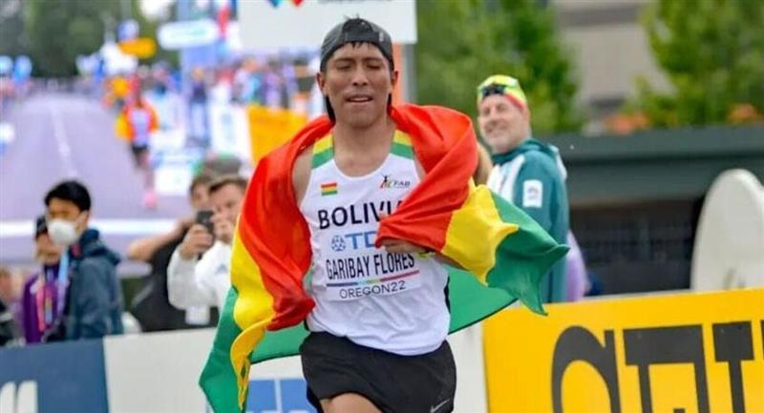
Mi pronóstico para una medalla boliviana
Nom: Héctor Garibay

Slide 3
Mi pronóstico para una medalla boliviana
Nombre: Hector Garibay Flores
Edad: 36
Fecha de nacimiento: 9 de julio de 1988
Nacionalidad: Boliviano
…..
Photo

Slide 4
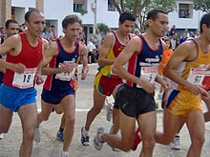
Mi pronóstico por una medalla
Presentación de la disciplina
Foto de la disciplina

